Slide 1
Véleménydetekció a szociális médiában

Slide 2
https://www.blackswan.com/trendscope/
Notes:
A BlackSwan cég szociális média szöveges tartalmak elemzéséből készít piacelemzéseket. A Trendscope nevű termékünk az ételek és italok piac különböző piaci szegmensein mutat ki trendeket.
Például, a Starbuck’s számára folyamatosan figyeljük a kávézási mikrotrendeket tweetekből, blogokból és egyéb online forumokon. 2017 egyik mikrotrendje volt, hogy tonikot öntenek az emberek a kávéba (erről sok ezer tweet született). Próbáld ki otthon ☺
Minden hónapban több száz millió szociális média postot kell elemeznünk. Ezt természetesen automatikus eszközök végzi, amelyet szakértők (piacelemzők) paramétereznek fel, szabnak testre.

Slide 3
Notes:
Az elemzési láncunkban egy feladat – a sok közül – hogy megértsük, hogy ha egy posztban beszélnek egy követett egyedről (például termékek, cégek, hozzávalók stb), akkor az adott egyedről pozitívan, negatívan vagy semlegesen beszél-e a poszt szerzője. Ez a véleménydetekció feladata (angolul sentiment analysis vagy opinion mining).
Általánosságban az emberek a szociális médiában kifejezik véleményüket rengeteg mindenről, politikáról, termékekről, művészetről stb. Ezek a vélemények nagyon hasznos információt hordoznak vállalkozásoknak (pl. versenytársak termékeiről), politikai csoportoknak és szociológiai és egyéb kutatások számára.

Slide 4
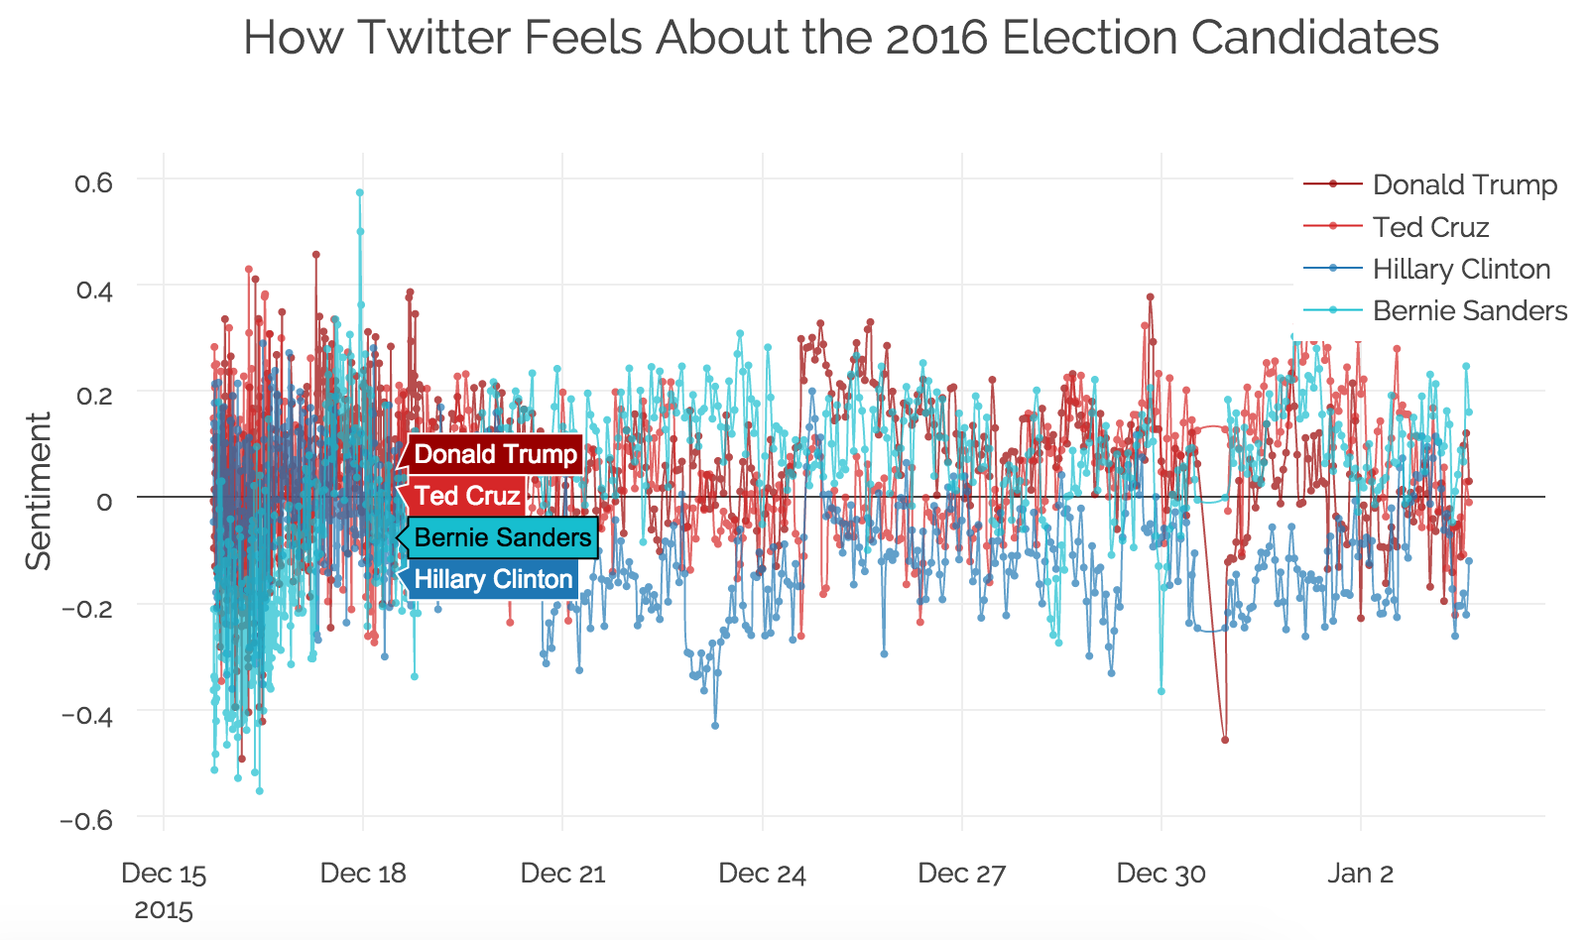
Előnyök
Klasszikus közvélemény-kutatásnál nagyobb minta
Jóval olcsóbb
Dinamika/trendek monitorozhatóak
Reprezentatív?
Speciális témákról kevés adat
Hátrányok
Notes:
Egy példa arra, hogy a tömeg véleményének változását, akár órás szinten lehet követni a szociális média alapján.
Itt négy amerikai jelöltről aggregált véleményeket látjuk minden órában. Az aggregáció úgy született, hogy a jelöltről szoló pozitív tweetek számából kivonjuk a negatív tweetek számát (+0.5 érték azt jelenti, hogy sokkal több pozitív poszt volt mint negatív)

Slide 5
Notes:
A véleménydetekció legegyszerűbb feladata a dokumentum szintű osztályozás. Itt egy dokumentum össz hangulatát soroljuk a pozitív, semleges vagy negatív kategóriák valamelyikébe.
Azaz itt nincs kitüntetett cél egyed akit vizsgálunk.

Slide 6
Kihívások
Emberi nyelv/kreativitás nagyon gazdag
Elgépelések
Különböző nyelvek (pl. magyar, angol, kínai)
Különböző források (Twitter vs. blog poszt)
Különböző témák
Sokszor a kontextus nagyon fontos
Notes:
A dokumentum szintű véleményosztályozást sem lehet szabályokkal (pl. felsoroljuk a negatív és pozitív kifejezéseket) megoldani, mert az emberi nyelv túl gazdag ehhez. Gépi tanulási megoldásokra van szükség.
A szociális média valós adatelemzése további extra kihívásokat hordoz!
Különböző témákban másképp működnek a modellek. Például a „hangos” jelző pozitív egy hangszorónál, míg negatív egy mosógépnél.
Sokszor a kontextus nélkül nem értjük a posztokat. Például a „nagyot játszott a magyar válogatott tegnap ☺” poszt teljesen mást jelent ha nyert tegnap a válogatott vagy csúnyán leszerepelt.

Slide 7
~10K tanító adatbázis
gépi tanult modellek
~10M predikció naponta
Notes:
A BlackSwan – Szegeden fejlesztett – dokumentum szintű véleményosztályozója felügyelt gépi tanulási megközelítést követ.
Ehhez szakértőink minden témára és nyelvre nagyságrendileg 10ezer posztot kézzel felcímkéznek, azaz az emberek döntést hoznak, hogy egy poszt pozitív, negatív vagy semleges véleményt fejez-e ki. Ezt használjuk tanító adatbázisnak. Ezen gépi tanuló modelleket építünk (azok megtanulják a tanító adatbázis mintázatait/összefüggéseit). Ezeket használjuk arra, hogy naponta több millió posztról automatikusan hozzunk döntést (predikáljunk), hogy az melyik kategóriába tartozhat.
Megjegyzem, sokszor az emberek számára sem egyértelmű, hogy a három kategória közül melyikbe tartozik a poszt. Ha 2 szakértő ugyanazokat a posztokat címkézi, csak az esetek ~80%-ban egyezik meg a véleményük!

